Slide 1
图书管理系统
————杨昌帅、刘吉祥、李博洋、王昊、江潇

Slide 2
工程项目开始前的准备

Slide 3
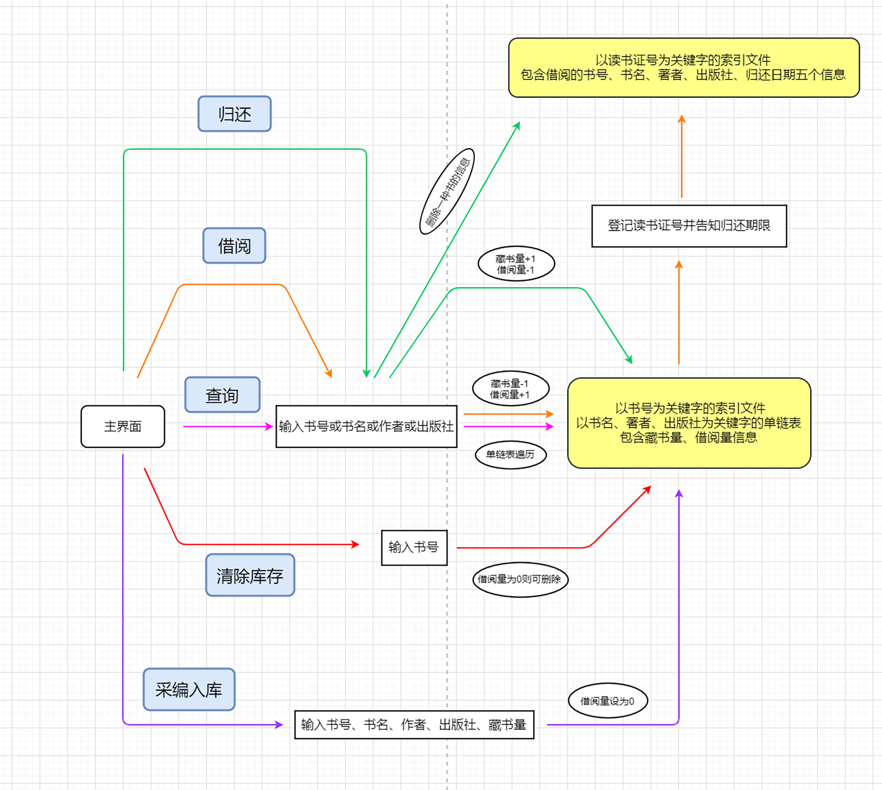
一、流程图
(分析需求）

Slide 4
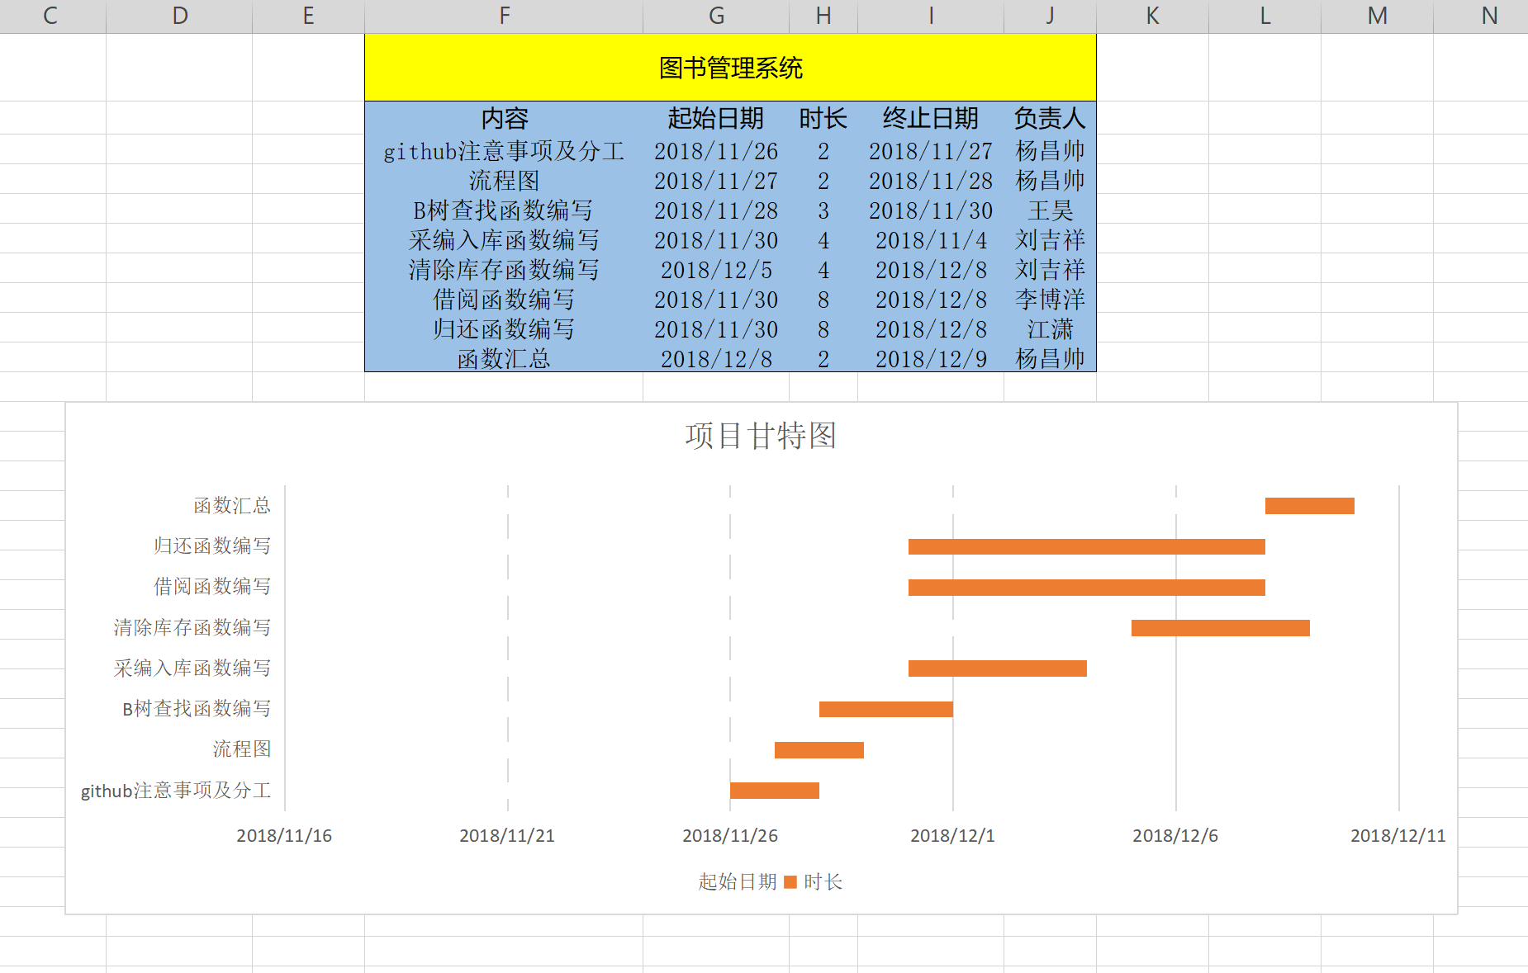
二、甘特图
（开发周期两周多）

Slide 5
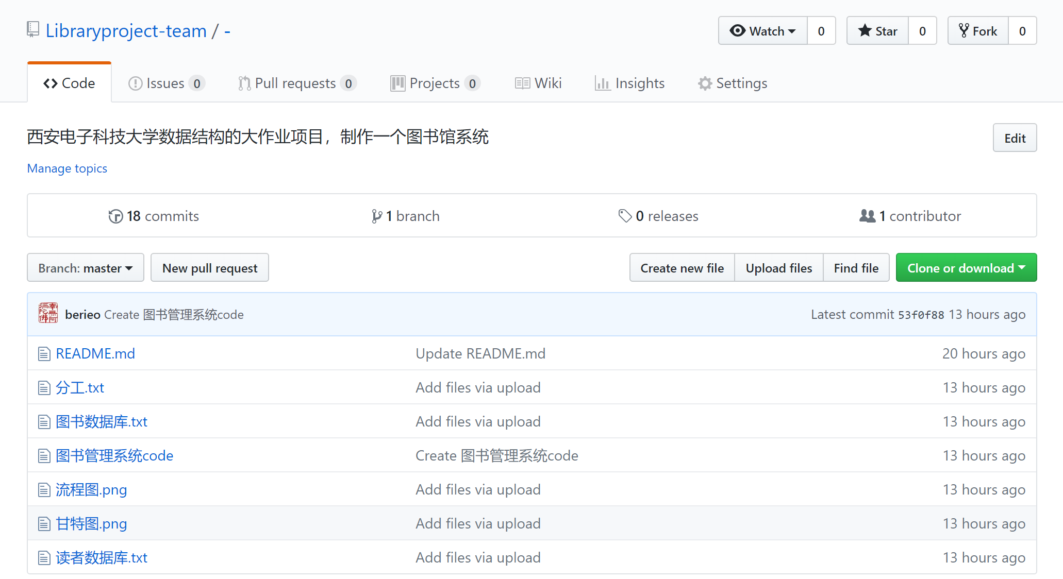
三、建立github仓库

Slide 6
项目开发阶段

Slide 7
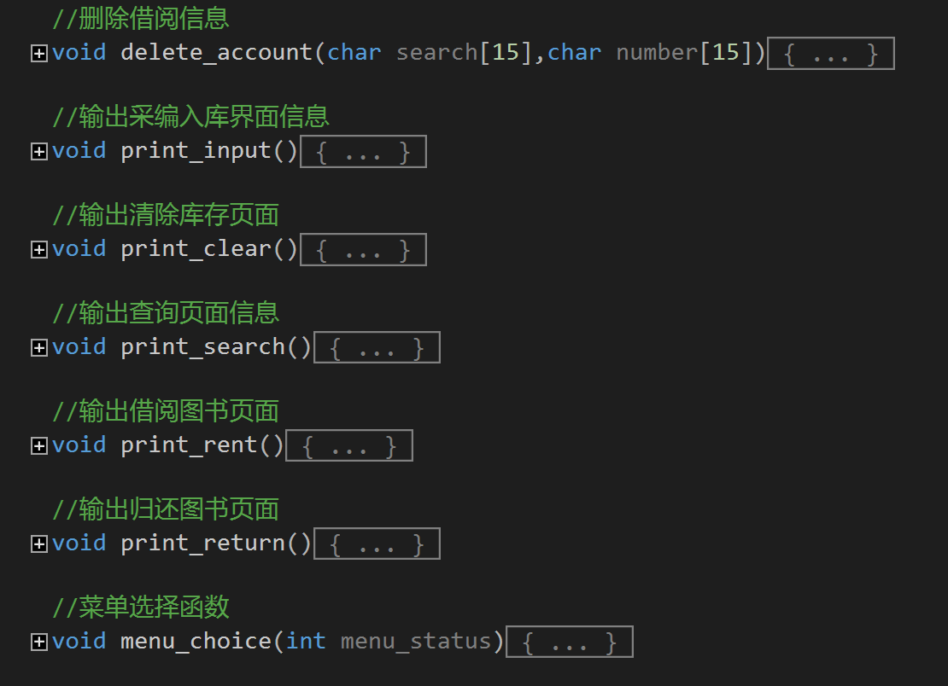
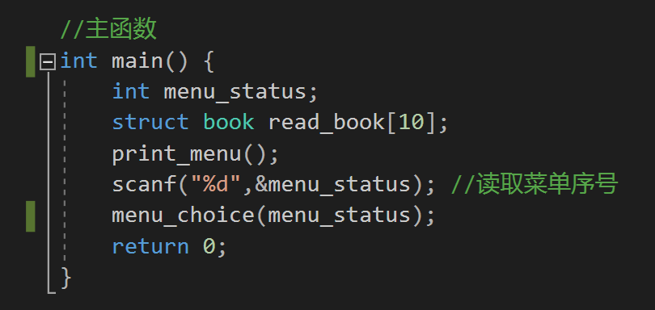
一、降低耦合度,功能都写成函数

Slide 8

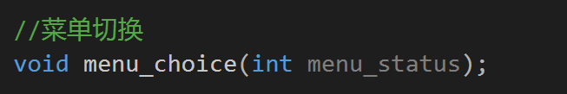
二、采用软编码，使程序适用于更多场合

Slide 9
talk is cheap
show me the code

Slide 10
最后要做的

Slide 11
一、反思
1、函数名不是不是很明确，可读性还不够高
2、更多的优化操作，如：查询可以用正则匹配更多结果
3、考虑更多种情况，增加实用性。如：管理员书号输入重复
4、错误代码

Slide 12
二、代码开源
1、函数名不是不是很明确，可读性还不够高
2、查询可以用正则匹配更多结果
3、考虑更多种情况，增加实用性。如：管理员书号输入重复
4、错误代码

